Slide 1
Práctica 21
Media Queries

Slide 2

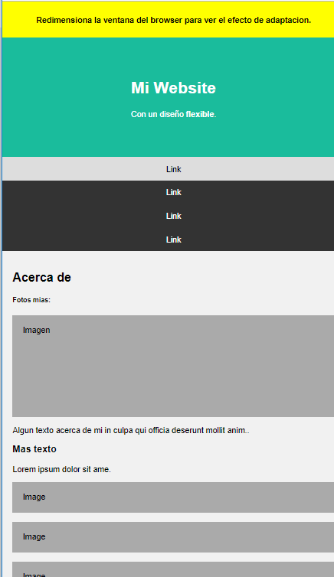
Media Queries
Realizar lo necesario para que la página se redimensione de acuerdo a la muestra, cuando la ventana tenga menos de 700px.
Cuidado! hay una variación en las columnas y también en el menú!

